Slide 1
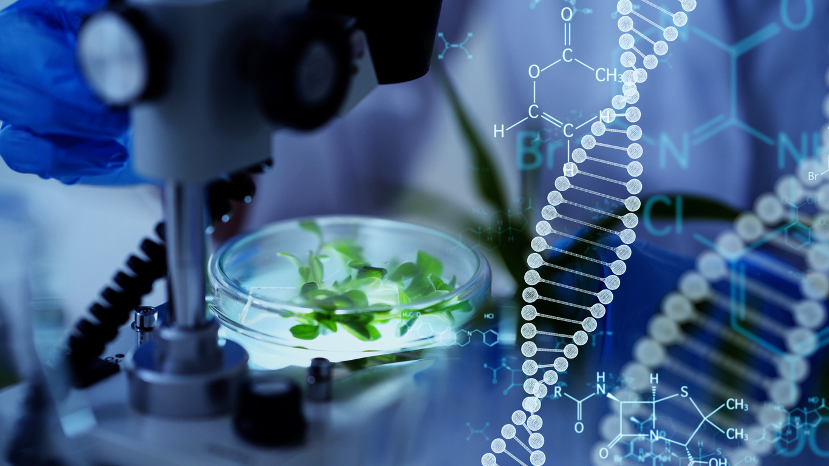
Профессии будущего
Сделано Яшениной Татьяной

Slide 2
Биоинженерия
Биотехнология
Новые лекарства
Искусственные организмы/органы
Новые лекарства
Новые химикаты/смеси
Исследования/эксперименты
ДНК
Исследования/эксперименты
Экология
Окружающая среда
Продукты
Проблемы медицины/биологии
Медицина
Химия

Slide 3
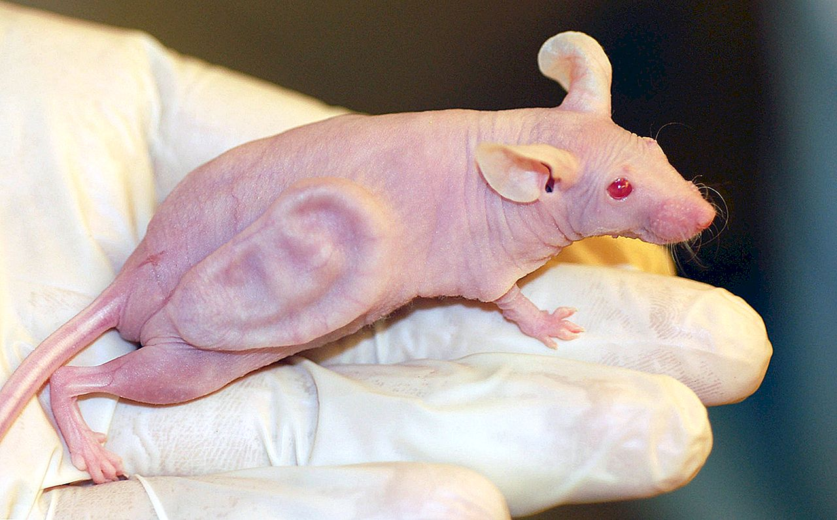
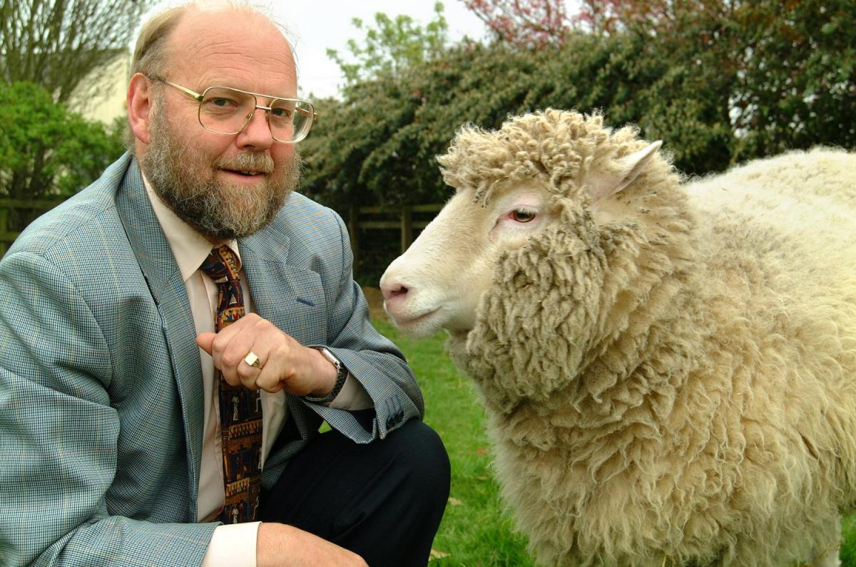
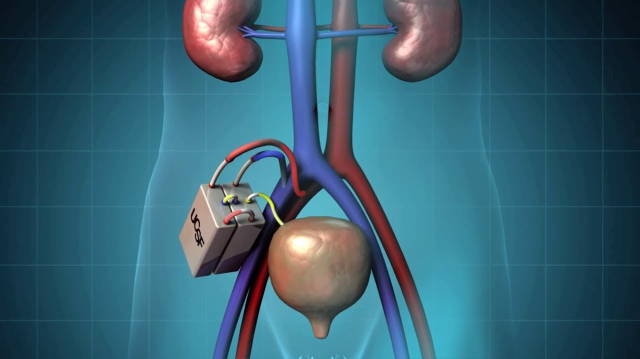
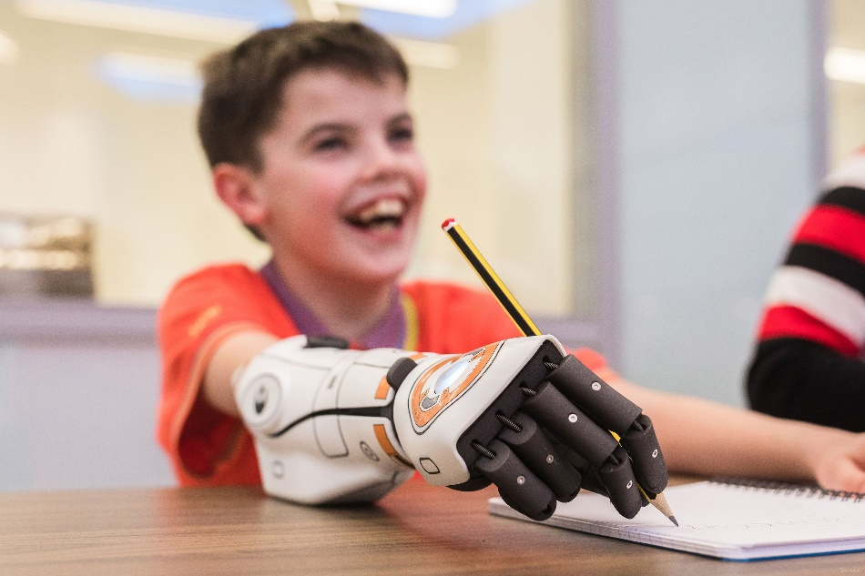
Удивительные открытия!

Slide 4
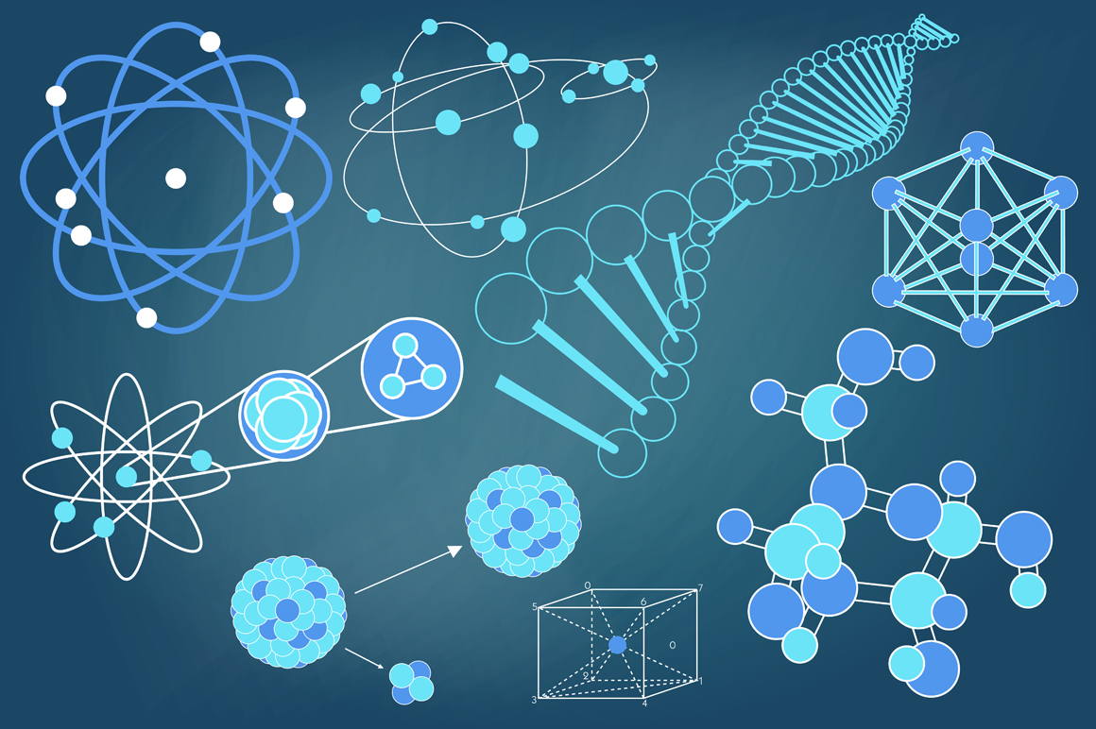
Полезные журналы

